Slide 1
Desenvolvimento de Sistema Desktop
Com FLET

Slide 2
Requisitos
Conceitos de banco de dados
  Modelagem de Dados
    Modelo conceitual
    Modelo lógico
    Modelo físico
  Criação do banco
    Banco de dados relacional
    SGBD mysql
  Conexão Server
    XAAMP
    Criar uma conexão
Lógica de programação
  Criar o CRUD
    Adicionar
    Listar
    Remover
    Editar
  Interface
    GUI Desktop

Slide 3
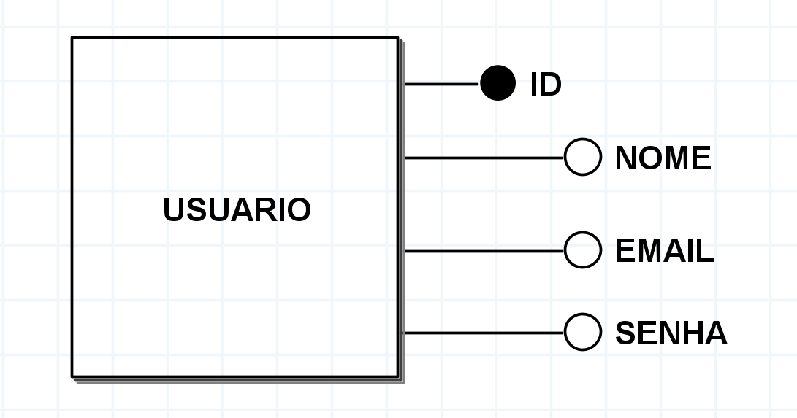
Modelagem de Banco (Conceitual)

Slide 4
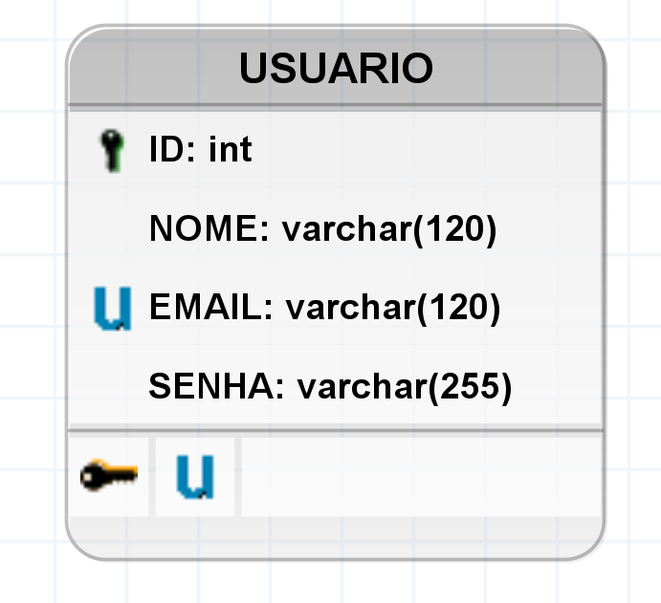
Modelagem de Banco (Lógico)

Slide 5

Criar pasta DB
Após modelar o banco, cria dentro da pasta do projeto a pasta DB para salvar os arquivos do banco de dados.

Slide 6
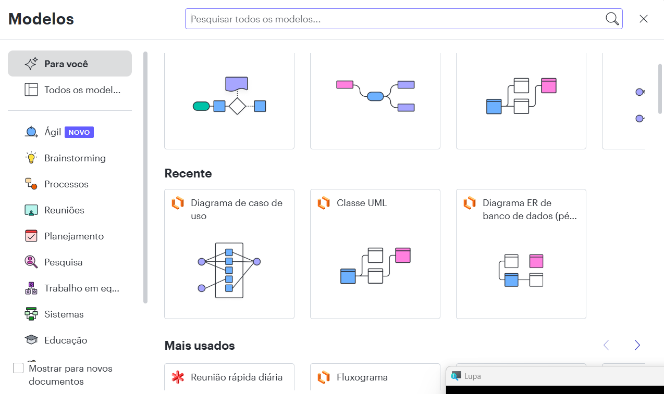
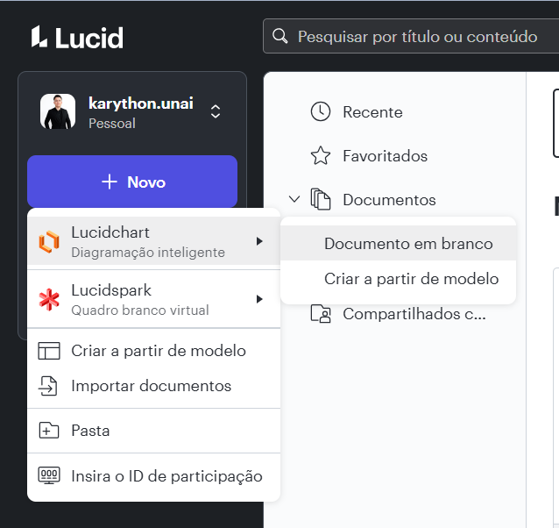
Diagrama caso de uso

Slide 7
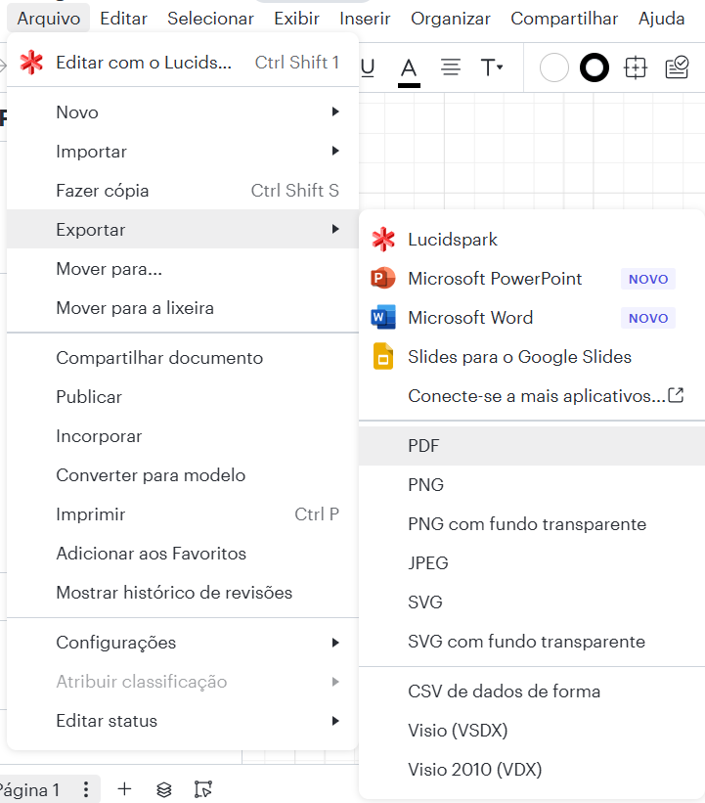
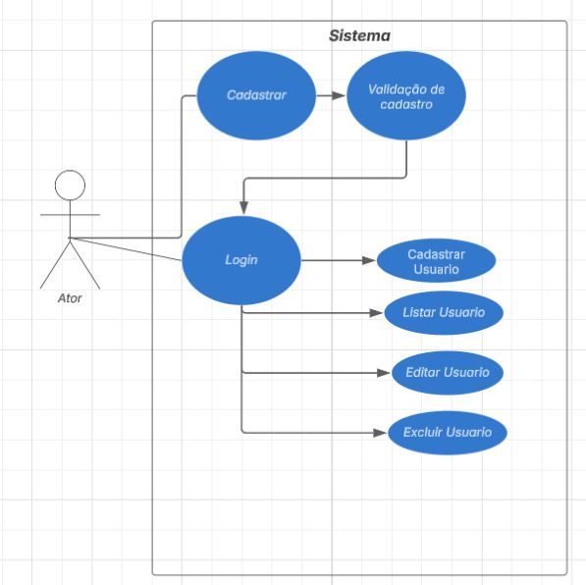
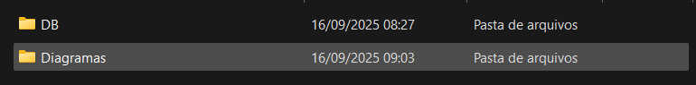
Diagrama Caso de Uso
Após exportar o PDF do diagrama, crie a pasta de diagramas e salve o arquivo.

Slide 8
Segunda Etapa
Criação do Banco de Dados

Slide 9
Criação do Banco
Criar a conexão com o servidor.
Criar usuário com privilégios no banco.
Criar um o Banco de Dados.

Slide 10
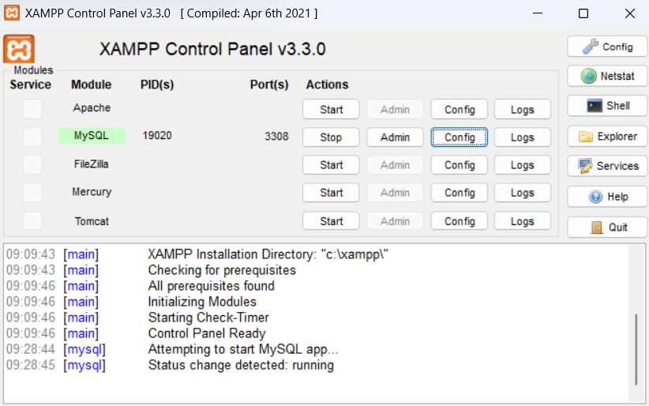
Inicializando Servidor

Slide 11
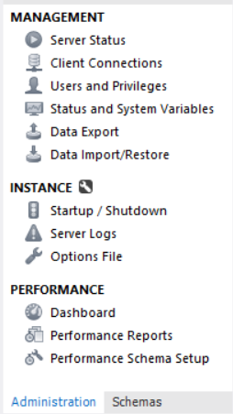
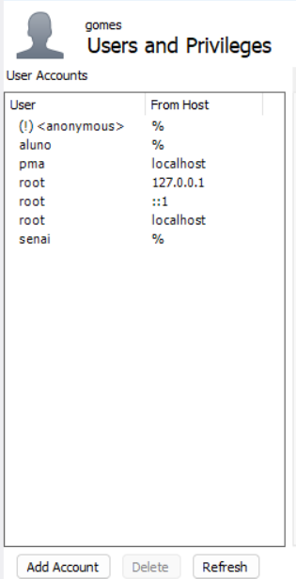
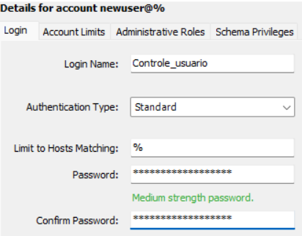
Criando Usuário

Slide 12
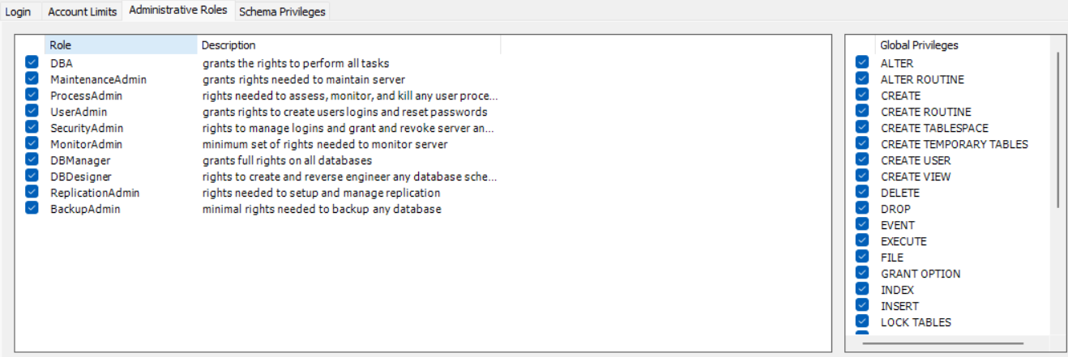
Criando Usuário

Slide 13
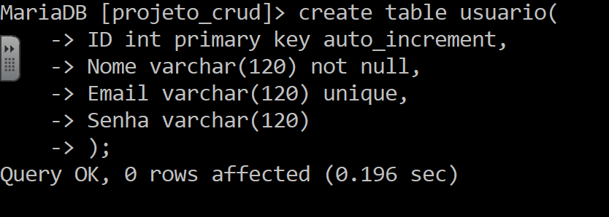
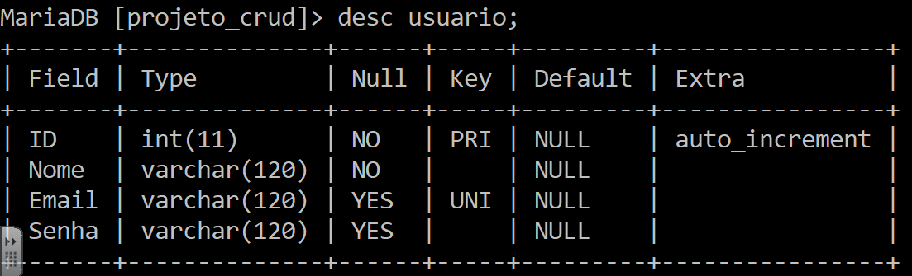
Criando a tabela

Slide 14
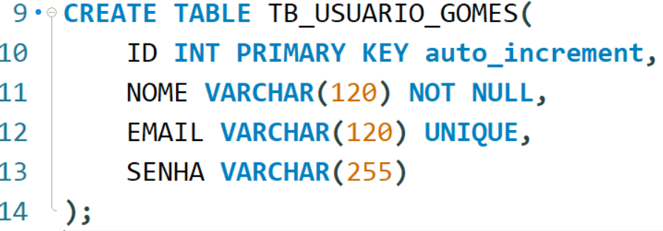
Criando a tabela

Slide 15
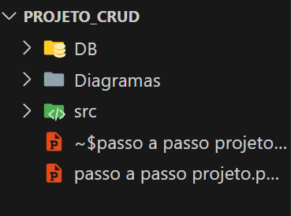
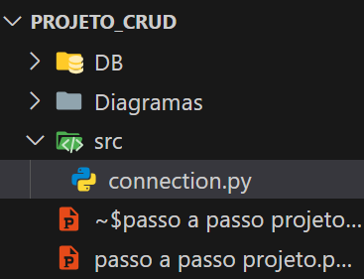
Conectando o sistema com o Banco
Vamos primeiro criar a pasta onde ficará o código fonte, chamada de ‘src’

Slide 16
Conectando o sistema com o Banco
Agora vamos criar o arquivo de conexão chamado ‘connection’.

Slide 17
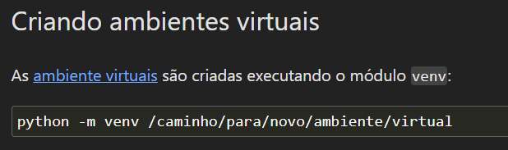
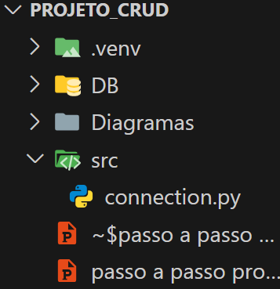
Conectando o sistema com o Banco
Agora vamos criar o ambiente virtual para instalar as bibliotecas

Slide 18
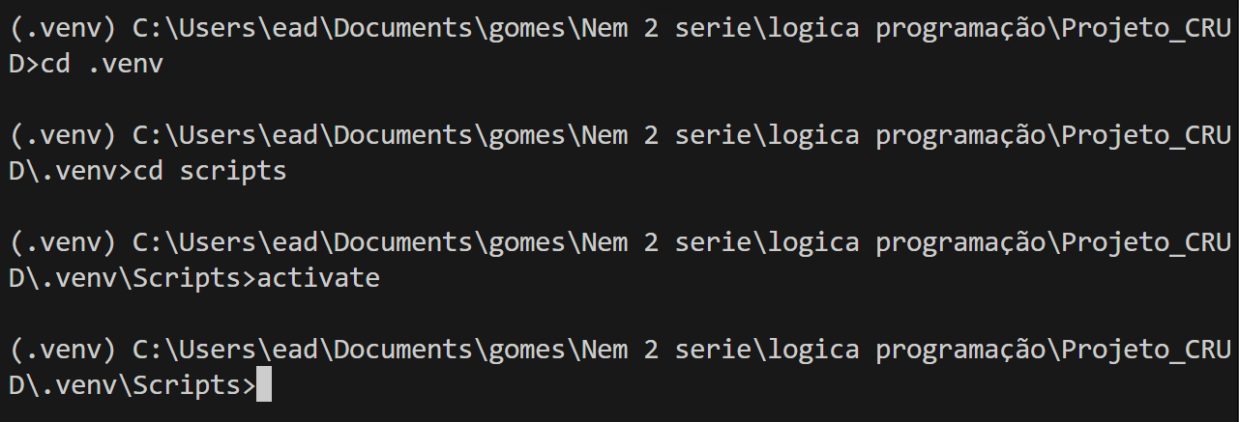
Conectando o sistema com o Banco
Ativando Ambiente virtual

Slide 19
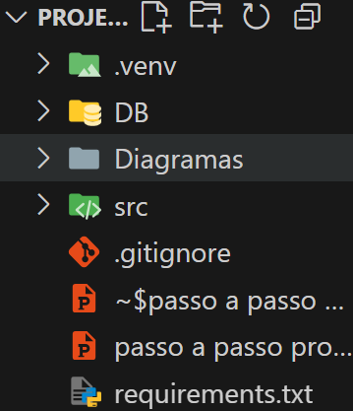
Conectando o sistema com o Banco
Vamos criar o requirements para colocar as dependências do projeto.

Slide 20
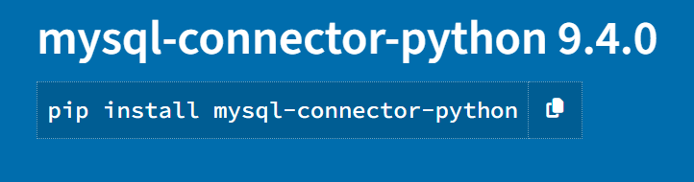
Conectando o sistema com o Banco
Para fazer a conexão, vamos usar a biblioteca nativa do mysql.

